Slide 1
Epreuve E5
Parcours de professionnalisation
REFFAD Adam- Bts Sio option Sisr - Session 2027

Slide 2








PLAN
01. Présentation
04. Mon service
07. Portfolio
02. Cursus scolaire et professionnel
05. Missions réalisées en formation et en entreprise
08. Conclusion
03. Entreprise d’accueil
06. Veille sur la supervision informatique

Slide 3



01. Adam REFFAD
18 ans
Groslay
Centres intérêt : Programmation, Lecture, Sport
Mon alternance
Mon école

Slide 4

02. Parcours scolaire
2023-2025 - BAC général Mathématique et NSI
Lycée Jean Jacques Rousseau
2025-2027 - BTS Services Informatiques aux Organisations SISR
Administrateur Supervision
CFA Campus Montsouris

Slide 5


Parcours professionnel
STAGES
STAGE EN MÉDIATHÉQUE (gestion informatique matérielle et logiciel, assistance utilisateurs) :
Gestion des stocks.
Gestion des appels entrants.
Manipulation de la base de données des utilisateurs.
Mis en place des infrastructures informatiques.
Rangement et gestion du matériels
ALTERNANCE
Admin supervision informatique : 2 ans alternance
Ville de Paris

Slide 6
03. ENTREPRISE D'ACCUEIL
Présentation de la ville de Paris
C'est une collectivité territoriale qui gère les services publics de la capitale françaises Paris.
Elle emploie des milliers d’agents et possède une infrastructure informatique croissante très importante pour assurer ses missions et les services fourni à des millions d'utilisateurs en France.

Slide 7
04. Le Service informatique
227 Rue de Bercy, 75012 Paris
Je travaille au sein de la DSIN (Direction du système d'information et du numérique).
dans la section STIPS (Infrastructures Production et Sécurité).
au bureau BECID (bureau de l'exploitation, du cloud et de l'ingénierie datacenter). Dans le service Supervision informatique
Nous travaillons de concert avec les autres service du batiment comme la Virtualisation et la MGIS (Mission et gestion d’identité et securité)

Slide 8
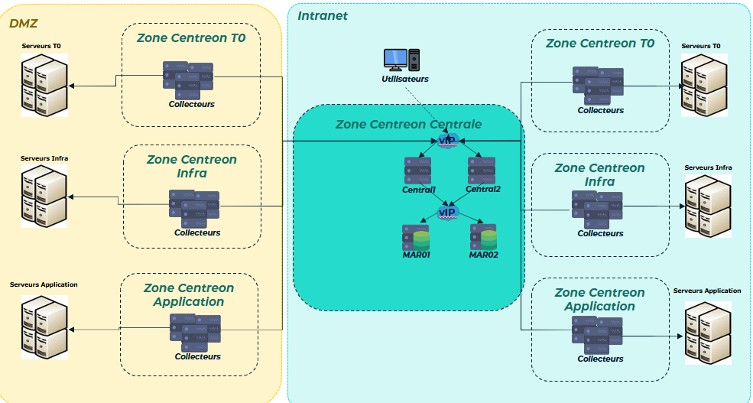
Le parc informatique
Il y a environ 20 mille machines supervisées et en exécution dans la ville.
-Dont 6 785 machines virtuelles (linux et windows) sous 144 hôtes physiques Vmware/ESX (22 clusters)
-Et 1 152 machines virtuelles (linux et windows) sous 78 hôtes physiques Nutanix/AHV (11 clusters)
Tout le reste ce sont des machines extérieures à la ville, des climatiseurs, des baies de stockage ou des équipement réseaux (répéteur, routeur, switch etc…) ou autre.
(Ce sont les chiffres de Janvier 2026, le nombre d’hôte physique et virtuel a grandement augmenté depuis ce qui nous rapproche des 20K actuellement)

Slide 9

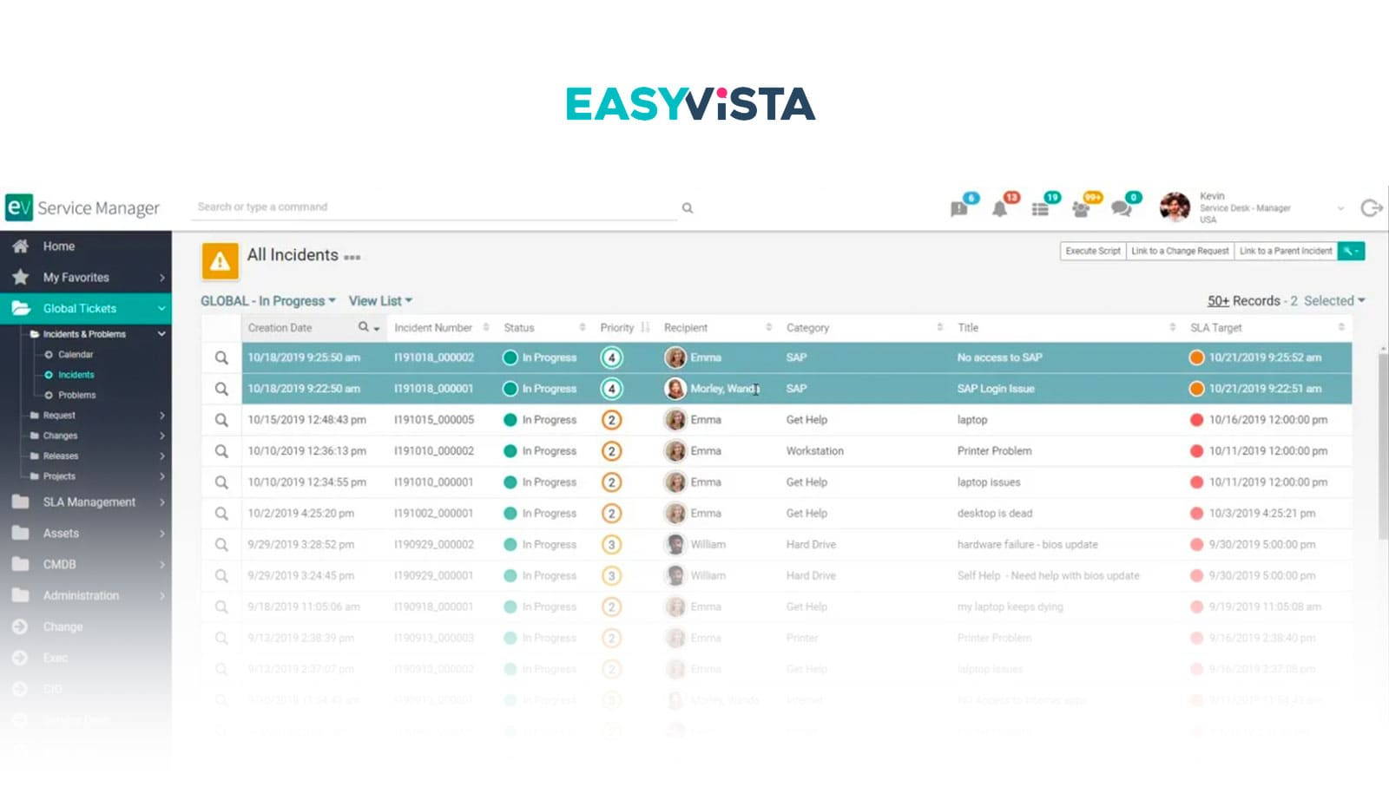


Logiciels utilisés
Pour superviser les 20k machines
Une version métier de Easy Vista pour les tickets (nommé "Satis" dans l'entreprise)
Évidemment le pack office
pour se connecter aux serveurs virtuels et à distances en SSH

Slide 10
05. MISSIONS REALISÉES FORMATION
Installer une machine virtuelle Windows 10 à l'aide de VirtualBox.
Remplacer une prise (connecteur) RJ45
Créer un agent de récupération EFS sur une machine Windows server 2022
Installer et configurer un serveur web Debian 11
Réparer un RAID5 défectueux sur Windows server 2022
Mise en place de "OpenMediaVault" sur une machine Linux Debian 12

Slide 11
MISSIONS REALISÉES EN ENTREPRISE
Intégration de nouveaux hôtes dans la plateforme de supervision Centreon
Configuration d’un service de supervision associé à un hôte dans Centreon
Création et exécution de scénarios JMeter pour la supervision d’URL simple ou complexe
Mise en place d’une représentation graphique de l’infrastructure via Centreon MAP
Mise en supervision de climatiseurs INROW sur Centreon
Mis à jour de l’application Centreon elle même
Importation en supervision dans Centreon d’une liste d’hôtes écrit sous format CSV (automatisé via un script BASH.)
Mise en place et déploiement d’un poste de travail préconfiguré pour qu’il soit opérationnel.

Slide 12
06. VEILLE SUR LA SUPERVISION INFORMATIQUE
La veille technologique consiste à s'informer de façon systématique sur les techniques et informations les plus récentes concernant un domaine
Définition : Ensemble des outils et méthodes permettant de surveiller et afficher en temps réel l'état d'un système informatique (serveurs, réseau, applications...) afin de détecter les anomalies avant qu'elles n'impactent les utilisateurs
Rôle en entreprise : Garantir la continuité de service, réduire les temps de panne, permettre une posture proactive plutôt que réactive et avoir une vue d'ensemble générale sur l'infrastructure.
L’outil de veille est RSS 2 HTML qui centralise les flux de :
-centreon.com
-blog.zabbix.com

Slide 13
07. PORTFOLIO
https://adamopendel.github.io/portfolio/

Slide 14

08. CONCLUSION
Ça m'a permis :
Acquisition de nouvelles compétences et d'un savoir-faire professionnel
Développement de mon autonomie, rigueur dans mon travail
Amélioration de mes qualités relationnelles dans le monde professionnel
Découverte d'un domaine qui me passionne encore plus

Slide 15
MERCI DE VOTRE ATTENTION !

